Slide 1
Системная интеграция ИКТ в процессе преподавания лингвистических дисциплин

Slide 2
Виды электронных образовательных ресурсов
Мультимедийные
Текстографические
Звуковые
открытые образовательные мультимедиа системы (ОМС), презентации
электронные книги, словари
аудиокниги, музыка
Гипертекстовые
Видео
электронные энциклопедии
кинофильмы, мультфильмы

Slide 3
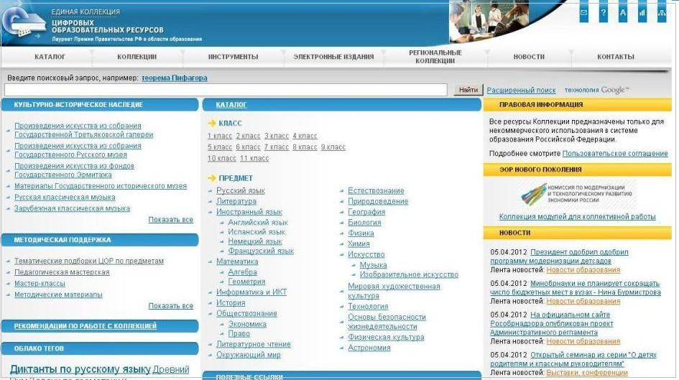
Единая коллекция цифровых образовательных ресурсов (ЦОР)
В Единой коллекции размещено более 111 000 цифровых образовательных ресурсов практически по всем предметам базисного учебного плана. http://school-collection.edu.ru/

Slide 4
Электронные библиотеки
В начале учебного года ученикам даю адреса сайтов электронных библиотек.
1.Российская литературная сеть. www.rulib.net
2.ФЭБ: литература и фольклор. feb-web.ru
3. Просвещение. Школьная библиотека. lib.prosv.ru
4. Биография.ру. www.biografia.ru
5. Библиогид. Книга и дети. bibliogid.ru
6. Коллекция: русская и зарубежная литература для школы. litera.edu.ru
7. Лауреаты Нобелевской премии в области литературы. noblit.ru
8. Классика.ру . www.klassika.ru
9. «Слова»-поэзия Серебряного века. slova.org.ru

Slide 5
Электронные словари и энциклопедии
Показываю справочно-информационный портал «ГРАМОТА.РУ – русский язык для всех» www.gramota.ru , на котором в режиме он-лайн. можно проверить написание любого слова, узнать его толкование, подобрать к нему синонимы, антонимы, паронимы.
Для уроков литературы будет нужен « Словарь литературоведческих терминов www.gramma.ru/LIT/?id=3.0 .
Знакомлю с сайтами, где можно почерпнуть энциклопедические знания.
Универсальная научно-популярная онлайн-энциклопедия «Кругосвет» www.krugosvet.ru/
«Рубикон» – крупнейший энциклопедический ресурс Интернета www.rubricon.com/
«Мир энциклопедий» www.encyclopedia.ru/index.html
«Википедия» свободная энциклопедия ru.wikipedia.org/wiki/

Slide 6
Аудиокниги к уроку литературы
Примеры заданий по работе с аудиокнигой на уроке:
1.Прослушайте отрывок аудиокниги или аудиоспектакля. Опишите ваши впечатления. Насколько, по вашему мнению, исполнение аудиопроизведения повлияло на ваши впечатления от услышанного?
2.Прослушайте отрывки двух разных аудиопроизведений. Сравните стили их исполнения. Чем, на ваш взгляд, вызваны указанные вами сходства и различия?
3.Прослушайте отрывок аудиокниги или аудиоспектакля. Опишите художественные приемы:автора; группы постановки — режиссера, композитора, артиста (артистов). С какой целью применены эти приемы? Как сочетаются между собой художественные приемы автора и постановщиков?
http://audio.1c.ru/

Slide 7
Аудиоэкскурсии
На уроках литературы будут полезны литературные аудиоэкскурсии, такие как «Булгаковская Москва» или «Петербург Достоевского». http://obr.1c.ru/actionsReport.jsp?id=38.

Slide 8
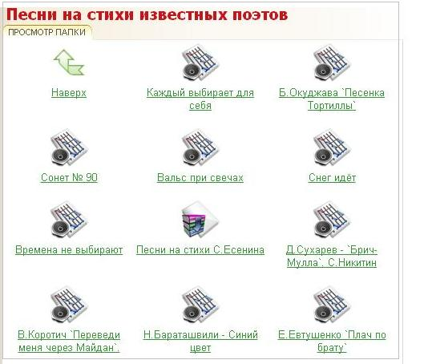
Песни на стихи известных поэтов
Познакомить учеников с песнями на стихи прекрасных русских поэтов С. Есенина, М, Цветаевой, Заболоцкого и других – ещё одна возможность расширить границы урока за счёт использования ЭОР.

Slide 9
Электронные учебники
1. Русская литература 20 века. Практикум. http://www.prosv.ru/ebooks/Kunarev_Rus-lit_XXv/index.html
2. Русская литература XVIII–XX веков
(для презентаций, уроков и ЕГЭ )
http://a4-format.ru/index.php
3. Загоровская О. В. Готовься к ЕГЭ. Часть А, В, С.

Slide 10
Собственные презентации
Презентации можно создавать самим в программе Microsoft PowerPoint. Пример: презентация к уроку литературы в 6 классе «Личность и судьба поэта. Мотив одиночества в лирике Лермонтова».

Slide 11
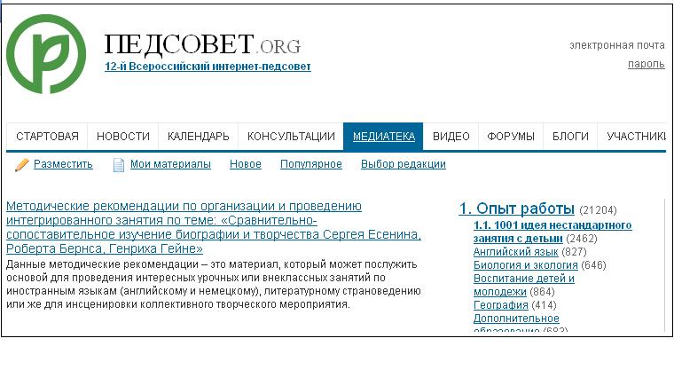
Презентации, подготовленные другими учителями
Можно воспользоваться презентациями, подготовленными другими учителями или учениками и выложенными в открытом доступе на разных учительских сайтах. Бесплатный школьный портал «Про Школу.ру» http://www.proshkolu.ru/ «Педсовет» http://pedsovet.org/
«Открытый класс» http://www.openclass.ru/ . На этих образовательных сайтах необходима регистрация.

Slide 12
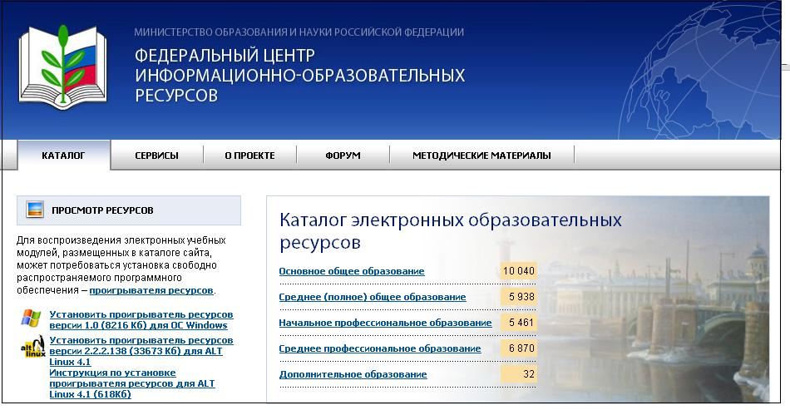
Мультимедиа ресурсы (ОМС)
Вместо презентаций можно пользоваться открытыми образовательными модульными мультимедиа системами (ОМС), которые выложены в свободном доступе на сайте федерального центра информационных образовательных ресурсов http://fcior.edu.ru/.
Каждый учебный модуль автономен и представляет собой законченный интерактивный мультимедиа продукт, нацеленный на решение определенной учебной задачи. Для воспроизведения учебного модуля на компьютере требуется предварительно установить специальный программный продукт – ОМС-плеер.

Slide 13
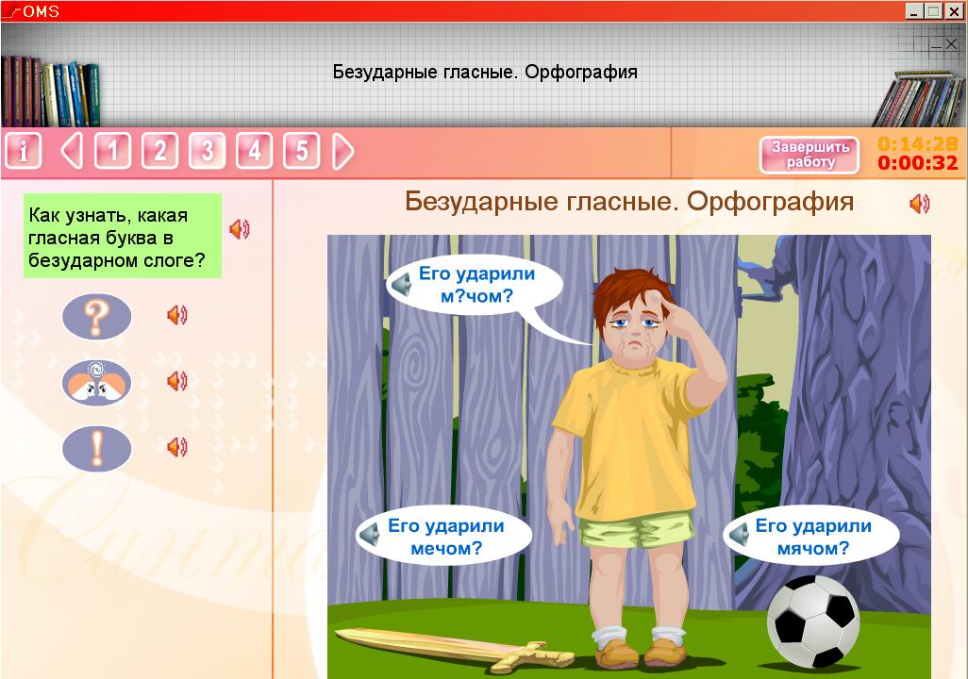
ОМС информационного типа.
ОМС информационного типа возможно использовать во время информационной части урока.
Например: на уроке литературы в 9 классе «Личность и судьба Михаила Юрьевича Лермонтова». М. Ю. Лермонтов.oms
На уроке русского языка при объяснении темы «Безударные гласные» в 5 классе. Безударные гласные.oms
Для детей с ОВЗ разработаны специальные учебные модули. Безударные гласные для уч-ся с ОВЗ .oms

Slide 14
ОМС практического и контрольного типов.
Практические ОМС могут быть разного вида.
Тренажёр для заучивания стихотворения наизусть:Парус.oms Тест по изученному материалу: Герой нашего времени.oms
Практическая работа по сопоставлению изученного:
Сопоставление лирики Лермонтова и романа.oms
Для учеников, затрудняющихся в освоении предмета на базовом уровне: Практическое задание.oms Для углублённого изучения предмета:Правописание предлогов.oms
Практические и контрольные задания отличаются количеством попыток прохождения задания.

Slide 15
Видео-уроки
На образовательных сайтах Learn4You.ru и http://www.interneturok.ru/
в открытом доступе выложены видео-лекции по всем предметам.
/
/

Slide 16
Всероссийская бесплатная образовательная сеть «Дневник»
Все вышеперечисленные ЭОР или ссылки на них можно отправить ученикам. Для этого я пользуюсь Интернет-порталом «Дневник.ру». Это уникальный Интернет-проект, целью которого является создание единой образовательной сети для всех участников образовательного процесса.
http://dnevnik.ru/

Slide 17
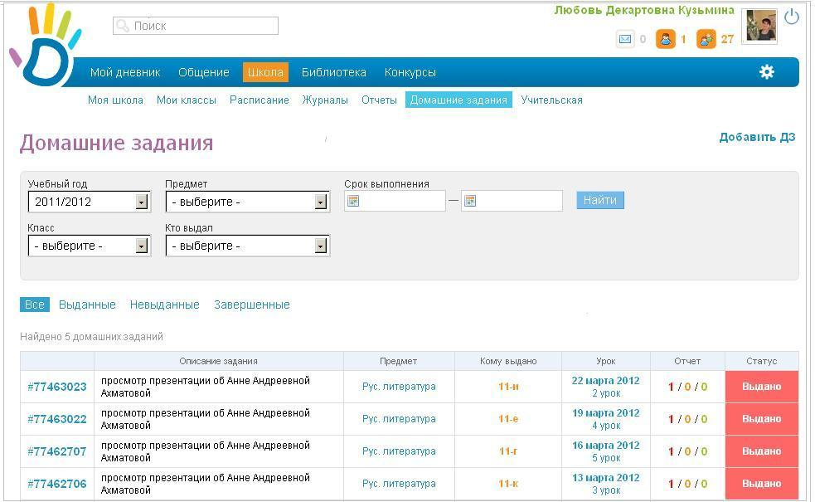
Домашние задания в «Дневнике»
На этом сайте каждой школе отведено своё пространство. Имеется виртуальная учительская, классы с учениками, возможна связь с родителями. Расписание уроков, оценки, домашние задания – как в настоящей школе.
http://schools.dnevnik.ru/homework.aspx?school=3891&works=77463023

Slide 18
Общение в «Дневнике»
С помощью системы сообщений в «Дневнике» можно получать выполненные домашние задания от учеников и корректировать их.

Slide 19
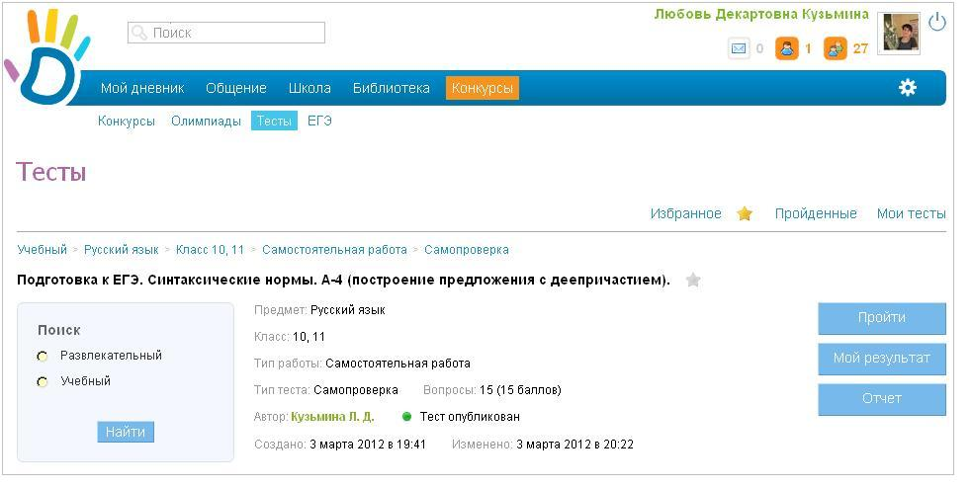
Интерактивные тесты в «Дневнике»
В «Дневнике» можно создавать интерактивные тесты для своих учащихся: http://tests.dnevnik.ru/?folder=my

Slide 20
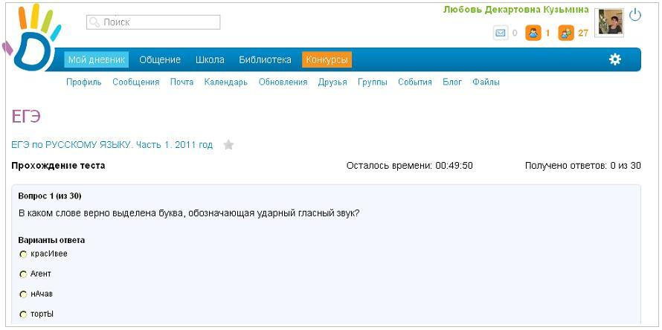
«Дневник» - выпускникам
Для тех, кто хочет попробовать свои силы перед сдачей ЕГЭ, создатели «Дневника» предусмотрели специальную страницу, на которой можно пройти интерактивный тест в виде ЕГЭ по русскому языку: http://tests.dnevnik.ru/?cat=ege&testtypegroup=1&testSubject=6

Slide 21
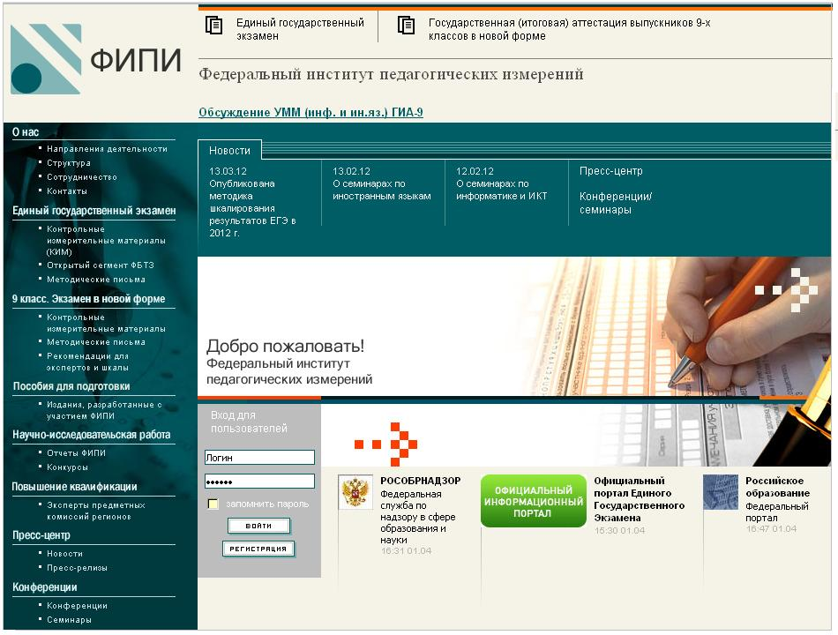
Для выпускников
Официальный сайт Федерального института педагогических измерений (ФИПИ) http://www.fipi.ru/view предназначен специально для тех, кто собирается сдавать ЕГЭ и ГИА..

Slide 22
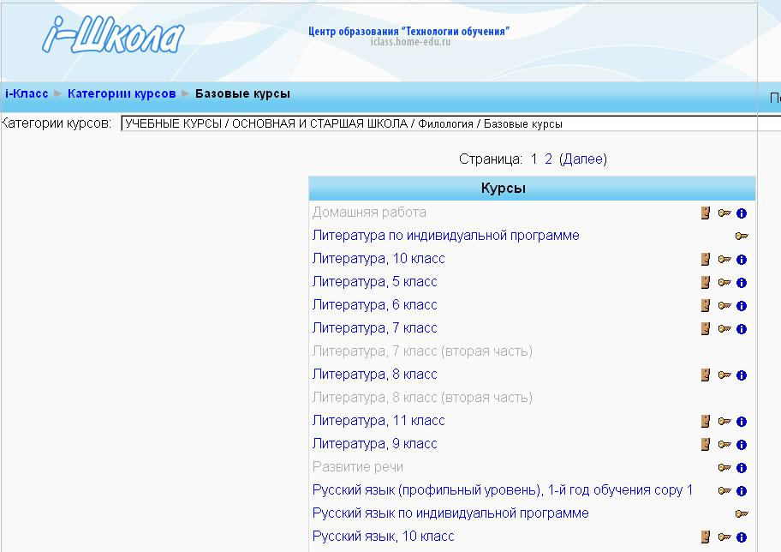
ГБОУ Центр образования г. Москвы «Технологии обучения» I-школа в системе MOODLE
предоставляет доступ к коллекции ЭОР на сайте http://iclass.home-edu.ru/ участникам мероприятия «Развитие дистанционного образования детей-инвалидов» по заказу Министерства образования и науки РФ

Slide 23
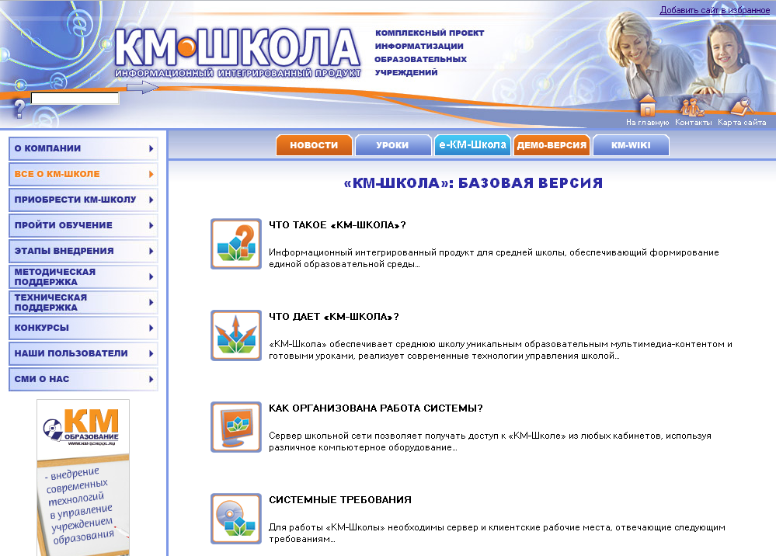
КМ-школа – информационный интегрированный продукт
Это комплексный проект информатизации школьных учреждений: на базе программ КМ-школы можно создавать школьные сайты, побыть на любом уроке: http://www.km-school.ru/r1/general/index.asp .

Slide 24
Обучающие диски по русскому языку и литературе.
Компания «Кирилл и Мефодий» является ведущим разработчиком и производителем электронных изданий на всех технологических платформах и выпустила более 300 электронных изданий
http://www.km-school.ru
Издательство «Учитель» предлагает широкий ассортимент мультимедийных изданий .
http://www.uchitel-izd.ru
В разработанные на технологиях фирмы "1С" продукты входит серия «1С Школа».
www.obr.1c.ru

Slide 25
Электронные образовательные СМИ
Журнал «Русский язык. Всё для учителя».
http://www.e-osnova.ru/journal/4/
Электронная версия журнала «Русский язык». http://rus.1september.ru/
Электронная версия журнала «Литература». http://lit.1september.ru/
Журнал для детей «Костёр» http://www.kostyor.ru/
«Большая перемена» –сайт для школьников и их родителей http://www.newseducation.ru/
«Учительская газета» http://www.ug.ru/
«Учительский журнал» он-лайн http://www.teacherjournal.ru/

Slide 26
Интернет-ресурсы
Образовательные сайты
1. Единая коллекция цифровых образовательных ресурсов (ЦОР) http://school-collection.edu.ru/
2. Федеральный центр информационных образовательных ресурсов http://fcior.edu.ru/
3. Официальный сайт Федерального института педагогических измерений http://www.fipi.ru/view
4. Всероссийская бесплатная образовательная сеть «Дневник» Всероссийская бесплатная
образовательная сеть «Дневник» http://dnevnik.ru/
5. ГБОУ Центр образования «Технологии обучения http://iclass.home-edu.ru/
6. КМ-школа http://www.km-school.ru/r1/general/index.asp
7. Бесплатный школьный портал «Про Школу.ру» http://www.proshkolu.ru/
8. «Педсовет» http://pedsovet.org/
9. «Открытый класс» http://www.openclass.ru/
Электронные образовательные СМИ
1. Журнал «Русский язык. Всё для учителя»http://www.e-osnova.ru/journal/4/
2. Электронная версия журнала «Русский язык». http://rus.1september.ru/
3. Электронная версия журнала «Литература». http://lit.1september.ru/
4. Журнал для детей «Костёр» http://www.kostyor.ru/
5. «Большая перемена» –сайт для школьников и их родителей http://www.newseducation.ru/
6.«Учительская газета» http://www.ug.ru/
7.«Учительский журнал» он-лайн http://www.teacherjournal.ru/
8. Издательство «Учитель» http://www.uchitel-izd.ru
9. «1С Школа» www.obr.1c.ru

Slide 27
Интернет-ресурсы
Электронные библиотеки
1. Российская литературная сеть. www.rulib.net
2. ФЭБ: литература и фольклор. feb-web.ru
3. Просвещение. Школьная библиотека. lib.prosv.ru
4. Биография.ру. www.biografia.ru
5. Библиогид. Книга и дети. bibliogid.ru
6. Коллекция: русская и зарубежная литература для школы. litera.edu.ru
7. Лауреаты Нобелевской премии в области литературы. noblit.ru
8. Классика.ру . www.klassika.ru
9. «Слова»-поэзия Серебряного века. Slova
Электронные словари и энциклопедии
1. «ГРАМОТА.РУ – русский язык для всех» www.gramota.ru
2. « Словарь литературоведческих терминов www.gramma.ru/LIT/?id=3.0
3. Универсальная научно-популярная онлайн-энциклопедия «Кругосвет» www.krugosvet.ru/
4. «Рубикон» – крупнейший энциклопедический ресурс Интернета www.rubricon.com/
5. «Мир энциклопедий» www.encyclopedia.ru/index.html
6. «Википедия» свободная энциклопедия ru.wikipedia.org/wiki
Электронные учебники
1. Русская литература 20 века. http://www.prosv.ru/ebooks/Kunarev_Rus-lit_XXv/index.html
2. Русская литература XVIII–XX веков (для презентаций, уроков и ЕГЭ ) http://a4-format.ru/index.php
Видео-лекции
1. Learn4You.ru
2. http://www.interneturok.ru/
.

